Slide 1




Slide 2


Проектот е поддржан од Фондот за иновации и технолошки развој на Македонија (ФИТР), во соработка со Светска банка, преку инструментот за поддршка - кофинансирани грантови за воспоставување, работење и инвестиции на деловно - технолошки акцелератори

Slide 3
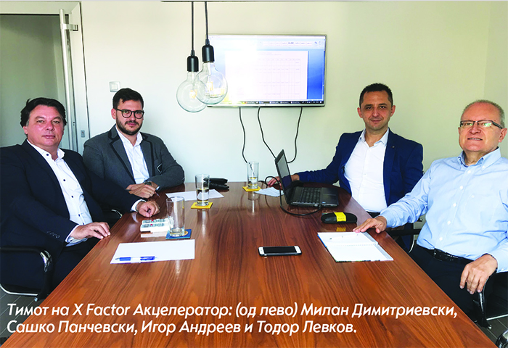
Кои сме ние?
X Фактор Акцелератор од Велес е првиот и единствен бизнис акцелератор надвор од Скопје, кој е основан од инвеститори со големо практично искуство во креирање, управување и поддршка во развојот на успешни стартап бизниси.
Милан Димитриевски
Сашко Панчевски
Тодор Левков
Игор Андреев

Slide 4



Мисија
Да го поттикнеме и регионалното претприемништво преку раздвижување на стартап сцената и надвор од главниот град.

Slide 5
Кои се наши најатрактивни целни групи?
СТАРТАПИ во понапредна фаза кои имаат:
  иновативни решенија за постоечки проблеми и солиден потенцијал за раст,
  оформени тимови,
  развиено и тестирано концепти/прототипи на производите и/или услугите и
  излез на пазар и продажба на први клиенти.

Slide 6
Што нудиме?
Паметни пари
во замена за малцински удел
1 фаза
До 30.000 евра, за 10тина стартапи (во 2 инвестициски циклуси)
2 фаза
До 70.000 евра, за 2 - 3 стартапи со најголем потенцијал за раст
Notes:
An important technique is Randomising.
[ENGAGE]
What does this suggest?
Random ideas act as new stimuli that can help you to shift perspective.
[FLIPCHART]
To Tutor: Expect suggestions on how to bring random ideas. You can write these on a flipchart as delegates suggest them. Use the following to expand. Show the content of the slide while you go through them.
Examples of randomising are:
Look up a dictionary
Use image database
Browse random internet pages on certain topics. For example you can use Stumble Upon service to achieve this.
Use a collection of magazine articles and news paper cut outs and randomly associate concepts with the problem under consideration.
Are you aware of any specific usage of this technique?
This principle is used in art and is called Aleatoricism. It is generating art by exploitation of the power of random. In product design, random can play a significant role as you could bring unrelated concepts into the mix and accidentally stumble upon a big hit.

Slide 7
Менторска поддршка
  искусни практичари кои имаат стартувано сопствени бизниси и успешно управуваат со нив
  мрежа на домашни и странски бизнис - експерти во делот на креирање стратегии за раст, иновации и претприемништво, маркетинг истражување, продажба, финансии и др.
Notes:
An important technique is Randomising.
[ENGAGE]
What does this suggest?
Random ideas act as new stimuli that can help you to shift perspective.
[FLIPCHART]
To Tutor: Expect suggestions on how to bring random ideas. You can write these on a flipchart as delegates suggest them. Use the following to expand. Show the content of the slide while you go through them.
Examples of randomising are:
Look up a dictionary
Use image database
Browse random internet pages on certain topics. For example you can use Stumble Upon service to achieve this.
Use a collection of magazine articles and news paper cut outs and randomly associate concepts with the problem under consideration.
Are you aware of any specific usage of this technique?
This principle is used in art and is called Aleatoricism. It is generating art by exploitation of the power of random. In product design, random can play a significant role as you could bring unrelated concepts into the mix and accidentally stumble upon a big hit.

Slide 8
Дополнителни финансии
Настани за вмрежување на претприемачките тимови со заинтересирани бизнис ангели и институционални инвеститори, а во партнерство со општините од регионот, ќе се настојува да се привлече вниманието и на големиот број иселеници од дијаспората, кои ќе имаат шанса, на едно место да пронајдат атрактивни бизнис можности за инвестирање.
Notes:
An important technique is Randomising.
[ENGAGE]
What does this suggest?
Random ideas act as new stimuli that can help you to shift perspective.
[FLIPCHART]
To Tutor: Expect suggestions on how to bring random ideas. You can write these on a flipchart as delegates suggest them. Use the following to expand. Show the content of the slide while you go through them.
Examples of randomising are:
Look up a dictionary
Use image database
Browse random internet pages on certain topics. For example you can use Stumble Upon service to achieve this.
Use a collection of magazine articles and news paper cut outs and randomly associate concepts with the problem under consideration.
Are you aware of any specific usage of this technique?
This principle is used in art and is called Aleatoricism. It is generating art by exploitation of the power of random. In product design, random can play a significant role as you could bring unrelated concepts into the mix and accidentally stumble upon a big hit.

Slide 9
Што направивме досега?
1
Активности за воспоставување на акцелераторот
2
Опремување на просториите
3
Екипирање и зајакнување на капацитетите на менаџерскиот тим
Notes:
An important technique is Randomising.
[ENGAGE]
What does this suggest?
Random ideas act as new stimuli that can help you to shift perspective.
[FLIPCHART]
To Tutor: Expect suggestions on how to bring random ideas. You can write these on a flipchart as delegates suggest them. Use the following to expand. Show the content of the slide while you go through them.
Examples of randomising are:
Look up a dictionary
Use image database
Browse random internet pages on certain topics. For example you can use Stumble Upon service to achieve this.
Use a collection of magazine articles and news paper cut outs and randomly associate concepts with the problem under consideration.
Are you aware of any specific usage of this technique?
This principle is used in art and is called Aleatoricism. It is generating art by exploitation of the power of random. In product design, random can play a significant role as you could bring unrelated concepts into the mix and accidentally stumble upon a big hit.

Slide 10









СОРАБОТНИЦИ
Swiss Entrepreneurship Programme

Slide 11

Прв инвестициски циклус
  Евалуација на 40+ апликанти
  Група од 11 стартапи со кои ќе се стартува пред - акцелераторска програма

Slide 12

Стартапи?
глобално IoT решение и FinTech платформа
автономни дронови со специфични софтвери за разни намени,
напредни софтверски решенија за менаџмент со човечки ресурси
иновативни еко производи и AgriTech решенија,
мобилни апликации во ХоРеКа секторот,
производство на првите македонски воздухоплови, вендинг машини.

Slide 13
Што следува?
1
Старт на серијал панел дискусии: “Бизнис разговори за успешен стартап”
2
Демо ден за презентација
3
Носење одлука за инвестирање во првите стартапи и старт на акцелераторска програма “Заедно растеме”
Notes:
An important technique is Randomising.
[ENGAGE]
What does this suggest?
Random ideas act as new stimuli that can help you to shift perspective.
[FLIPCHART]
To Tutor: Expect suggestions on how to bring random ideas. You can write these on a flipchart as delegates suggest them. Use the following to expand. Show the content of the slide while you go through them.
Examples of randomising are:
Look up a dictionary
Use image database
Browse random internet pages on certain topics. For example you can use Stumble Upon service to achieve this.
Use a collection of magazine articles and news paper cut outs and randomly associate concepts with the problem under consideration.
Are you aware of any specific usage of this technique?
This principle is used in art and is called Aleatoricism. It is generating art by exploitation of the power of random. In product design, random can play a significant role as you could bring unrelated concepts into the mix and accidentally stumble upon a big hit.

Slide 14
Што следува?
Контиунирана можност за аплицирање до крајот на 2019 година
www.xfacc.mk
Заедно со група искусни програмери од Велес, формирање на првиот и единствен IT иновациски хуб во регионот, во партнерство со сите релевантни чинители ?!?!
Notes:
An important technique is Randomising.
[ENGAGE]
What does this suggest?
Random ideas act as new stimuli that can help you to shift perspective.
[FLIPCHART]
To Tutor: Expect suggestions on how to bring random ideas. You can write these on a flipchart as delegates suggest them. Use the following to expand. Show the content of the slide while you go through them.
Examples of randomising are:
Look up a dictionary
Use image database
Browse random internet pages on certain topics. For example you can use Stumble Upon service to achieve this.
Use a collection of magazine articles and news paper cut outs and randomly associate concepts with the problem under consideration.
Are you aware of any specific usage of this technique?
This principle is used in art and is called Aleatoricism. It is generating art by exploitation of the power of random. In product design, random can play a significant role as you could bring unrelated concepts into the mix and accidentally stumble upon a big hit.

Slide 15


